Slide 1


RESERVIFY
Implementación del software de reservas
Enfocados en restaurantes de Bucaramanga
Centro de Servicios Empresarial y Turísticos
Einit Natalia Barajas
Sebastian Yesid Pacheco Rivera
juan pacheco pachón
Ficha:2993127

Slide 2

ANALISTAS
Einit Natalia Barajas Figueroa
Sebastian Yedid Pacheco Rivera
PERFIL PROFESIONAL
El tecnólogo ADSO se desempeñará Desarrollo soluciones de tipo software en el que prestará servicios personales como analista, diseñador y programador de software independiente o, en proyectos específicos de acuerdo con la necesidad del servicio, adquiriendo la capacidad de autoaprendizaje y actualización de las nuevas tendencias de desarrollo de software en el mercado, al tiempo que mejora la dinámica y Economía del País.
VINCULACIÓN INSTITUCIONAL
Aprendiz 08/07/ 2024

Slide 3

Introducción
En Colombia, la oferta de aplicaciones para realizar reservas en restaurantes es limitada, lo que dificulta que los usuarios puedan encontrar y reservar fácilmente un establecimiento cercano a su ubicación.

Slide 4
Problemática
La escasa demanda de aplicaciones de reservas, junto con la limitada disponibilidad de información sobre los establecimientos que las utilizan, creando una escasa información al usuario obstaculiza una gestión eficiente y oportuna de las reservas. Asimismo, numerosos restaurantes requieren estrategias de visibilidad y promoción que les permitan posicionarse adecuadamente en el mercado.

Slide 5

Justificación
La falta de software especializado en la búsqueda de reservas y en la gestión eficiente de las mismas por parte del usuario, junto con la deficiente organización y optimización de los sistemas actuales, representa una problemática significativa

Slide 6
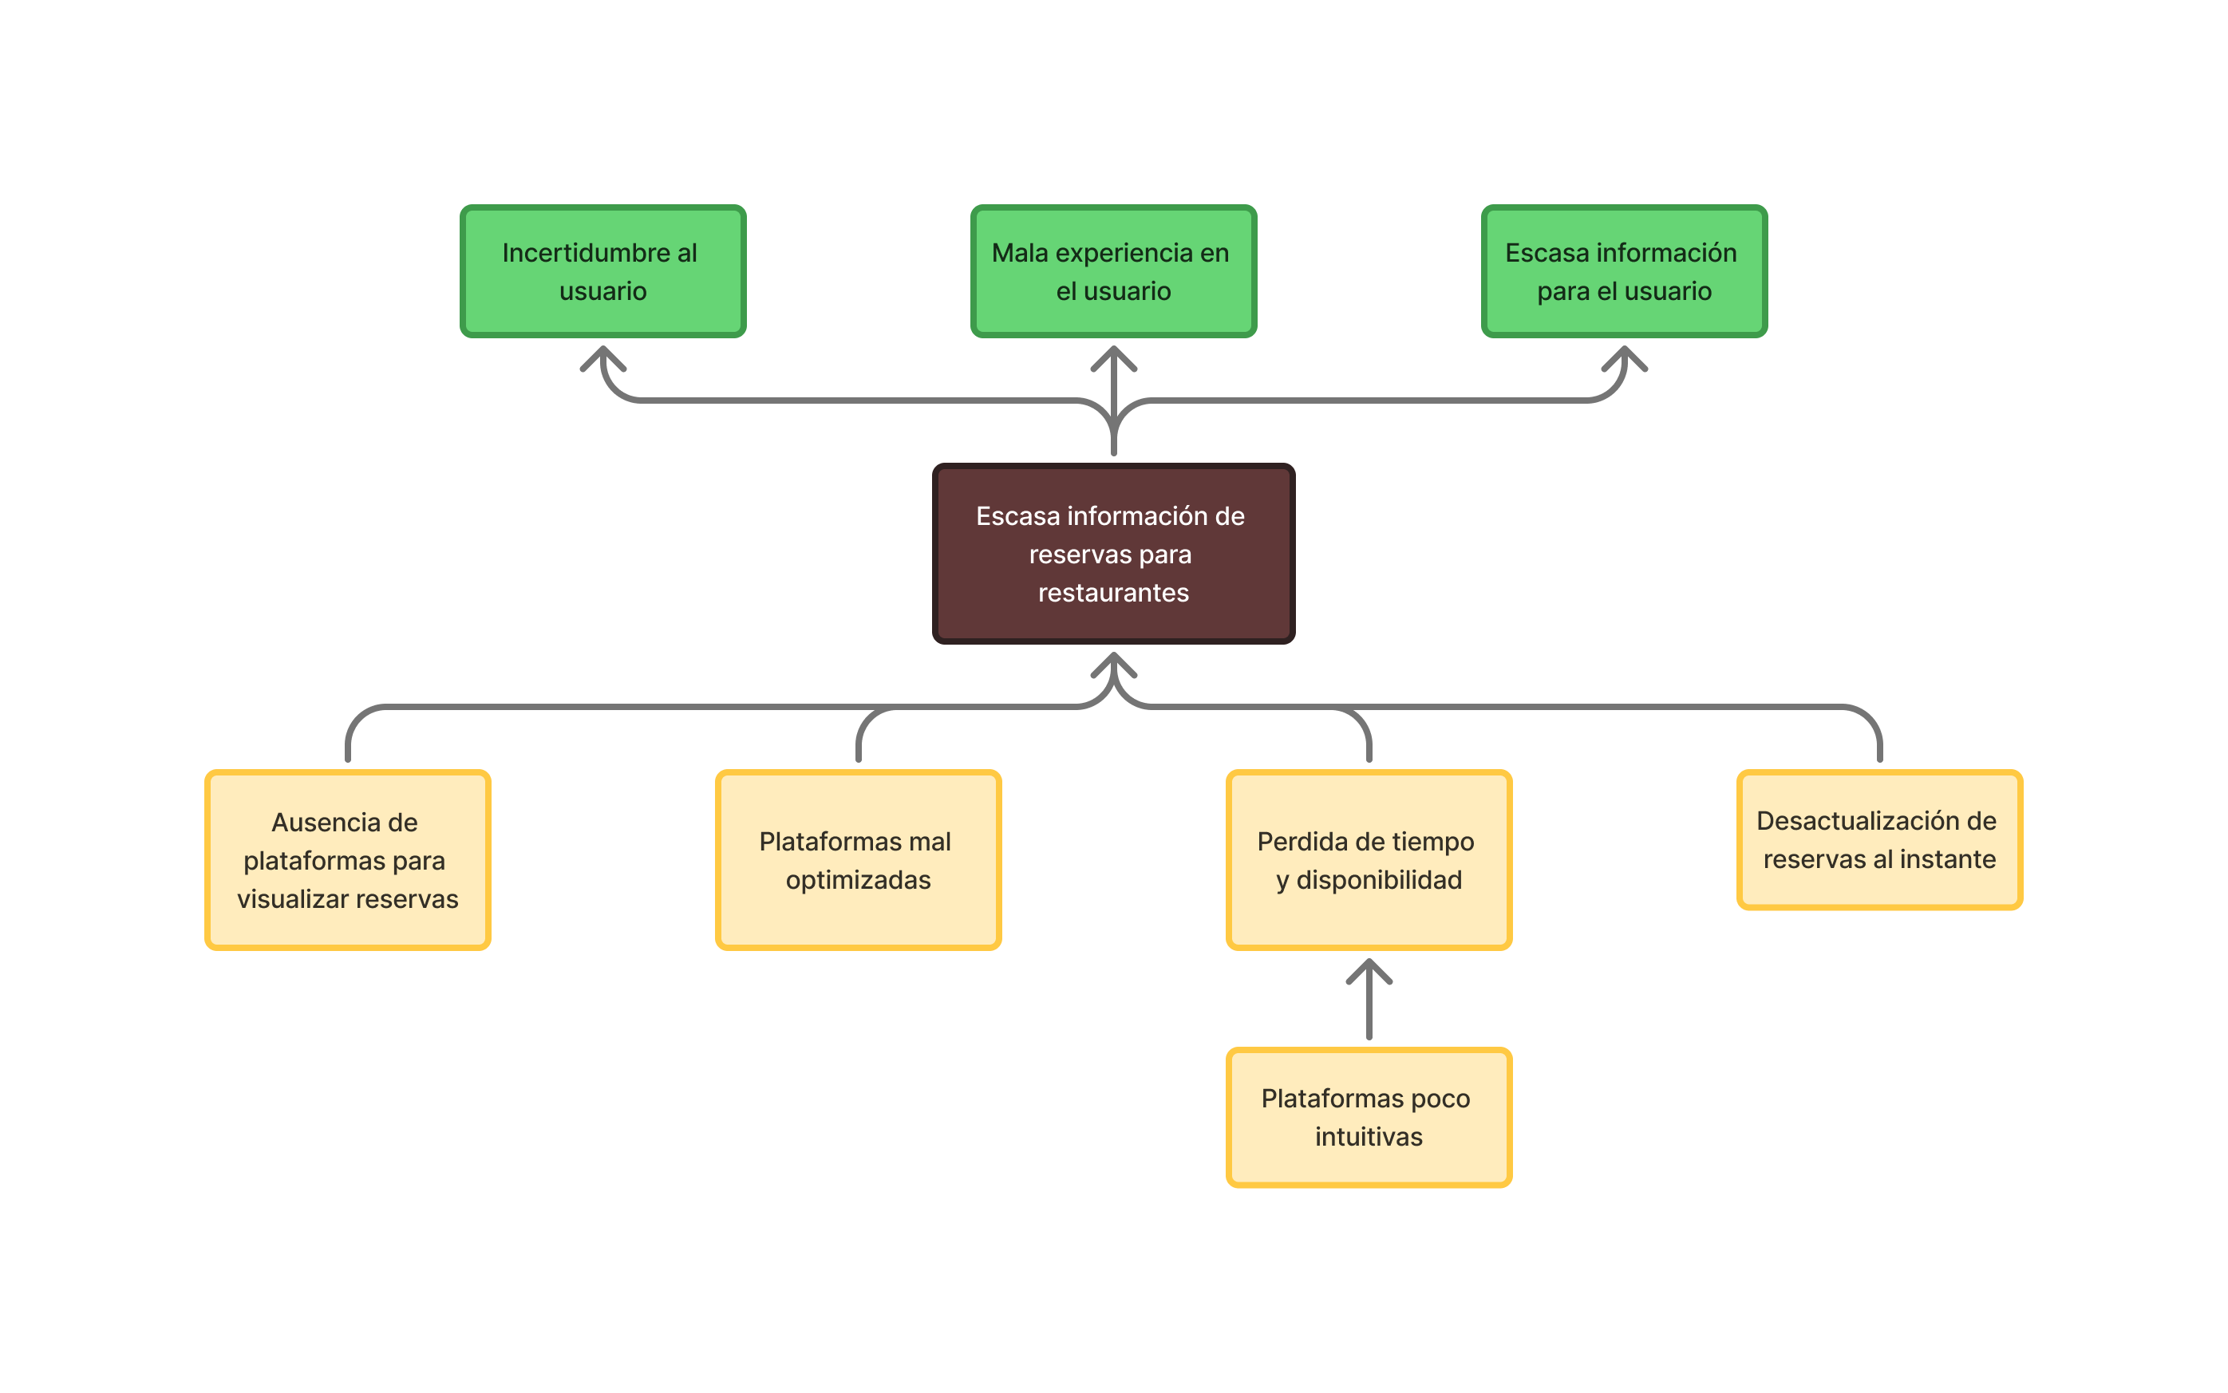
Árbol de Problemas

Slide 7
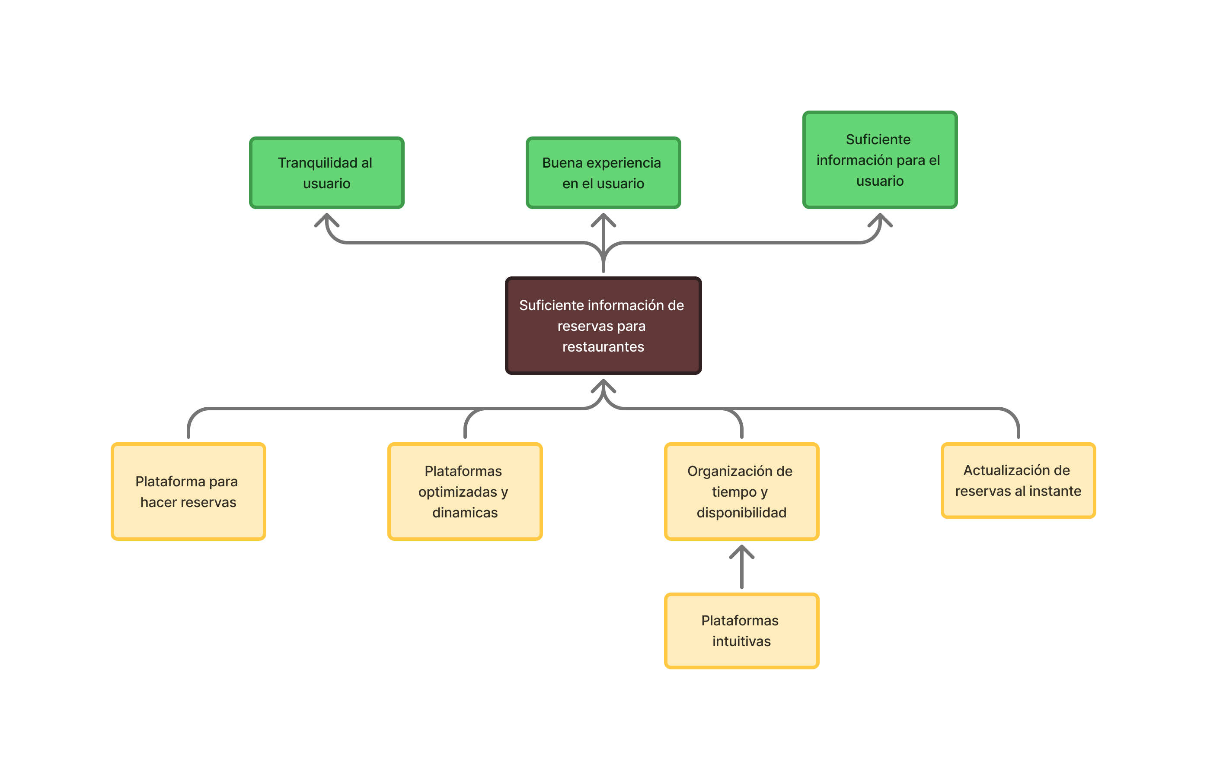
Árbol de Objetivo

Slide 8

Objetivo General
Innovar con un software enfocado a las reservas de restaurantes de gran flujo de personas

Slide 9
Objetivos Específicos
UX
Analista
Mayor visibilidad de los restaurantes, por medio de la aplicación o página web
Aumentar el flujo de personas por restaurantes
Plataforma intuitiva
Recolectar información suficiente a través de la ingeniería de requerimientos
Modelar la información recolectada a través de una base de datos relacional de acuerdo con las necesidades identificadas
Desarrollar la solución a través de una herramienta FRONT y BACK desde el modelo obtenido
Realizar las pruebas de integridad, funcionalidad, seguridad y de estrés suficientes del sistema desarrollado.
Documentar el sistema probado y desarrollado.
Recibir la aceptación final del usuario a través de un acta entrega y aprobación

Slide 10
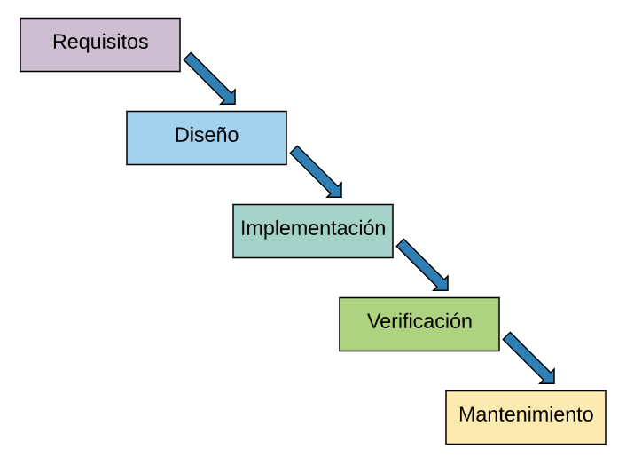
METODOLOGÍA UTILIZADA
Implementaremos el modelo en cascada ya que nos permite relacionar cada una de las etapas con la anterior, para considerar los elementos que debes quitar o añadir en la siguiente fase, teniendo en cuenta que cada fase del proyecto se debe completar antes de avanzar a la siguiente.

Slide 11
Alternativa
Reservify es un proyecto enfocado en automatizar las reservas de restaurantes. La idea es mejorarle la expericienta al usuario al hacer reservas de manera rápida, como reuniones o citas, desde la comodidad de su casa, y que el empleado simplemente revise en la página las reservas que tiene ese día.
Optimización del flujo de clientes al restaurante.
Facilitarle la búsqueda al usuario acerca de los restaurantes más cercanos y/o encontrar un restaurante en específico.
Brindarle al cliente una experiencia más amena usando la aplicación.

Slide 12
Metodología
1- Listado de requisitos
2- Diagramas estructurales de datos (casos de uso, MER, MR)
3- Nuevo esquema de procesos con la solución implementada

Slide 13
Metodología
1- Listado de requerimientos
REQUERIMIENTOS

Slide 14
Metodología
Especificar:
2- Diagramas estructurales de datos (casos de uso, MER, MR)
Casos de uso

Slide 15
Metodología
Especificar:
2- Diagramas estructurales de datos (casos de uso, MER, MR)
MER

Slide 16
Metodología
Especificar:
2- Diagramas estructurales de datos (casos de uso, MER, MR)
MR

Slide 17
Metodología
Especificar:
3 - Nuevo esquema de procesos con la solución implementada

Slide 18

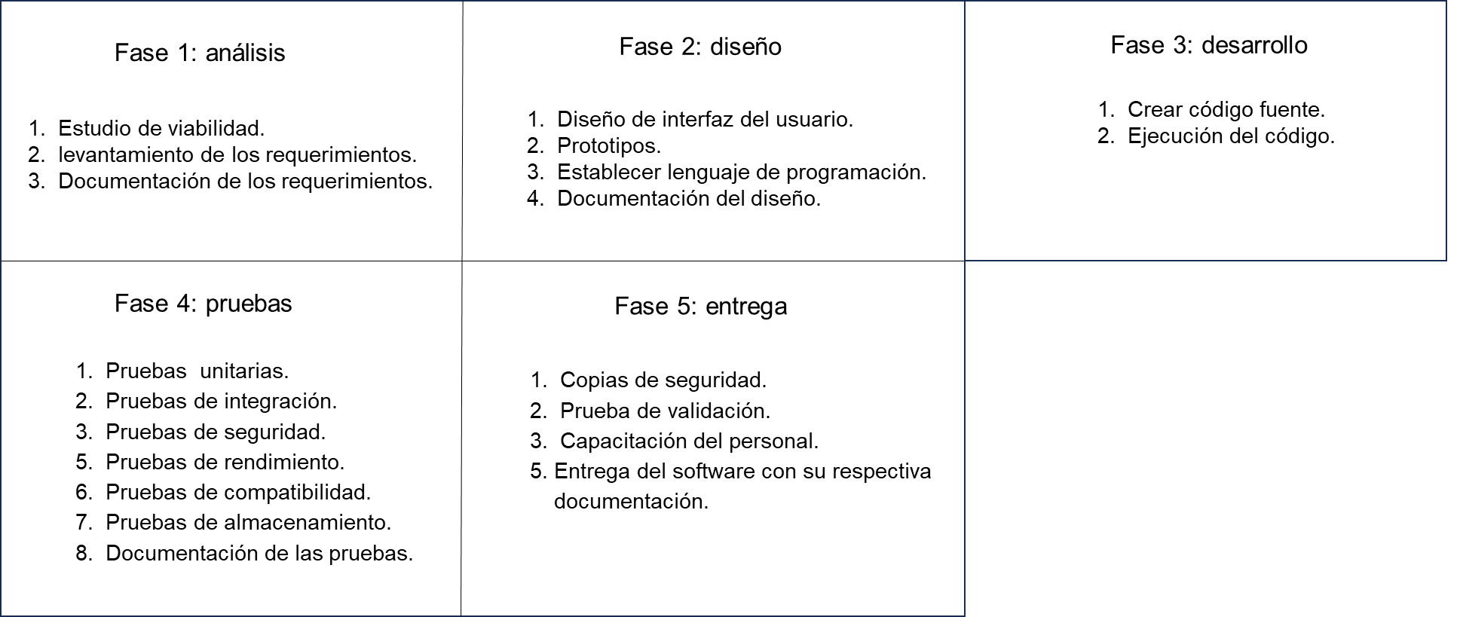
Cronograma

Slide 19


Herramientas FRONTEND
Typescript
React
Vite
TailwindCSS

Slide 20





Herramientas BACKEND
servidor ASGI para ejecutar FastAPI (con --reload en desarrollo).
framework web en Python para construir la API REST (rutas, validación de request, etc.).
modelos/schemas para validar y tipar los cuerpos de las peticiones
capa de acceso a base de datos

Slide 21



Herramientas BASE DE DATOS
PostgreSQL
Git
Github

Slide 22
Librerias y APIs
Autenticación JWT con python-jose (jose.jwt): genera y valida tokens de acceso/refresh.
Encriptación de contraseñas con bcrypt: verifica y (si hace falta) migra contraseñas legacy a hash bcrypt.
smtplib + email (SMTP): envío de correos.
imaplib + email: lectura de bandeja por IMAP (INBOX) para recoger emails (dashboard).
Lucide :iconos
OpenStreetMap
Cloudinary: subida de imágenes (usa CLOUDINARY_URL y el paquete cloudinary).
Pagos con Wompi: - requests (+ reintentos): llamadas a la API de Wompi. - Webhook con validación de firma (integridad) y confirmación de reserva

Slide 23

Avances
Click aqui

Slide 24


